Slide 1
第一章 晶体学基础 Fundamentals of Crystallography

Slide 2
Introduction
本章学习的意义、目的：
材料科学的基础
其它后续专业课程的基础

Slide 3
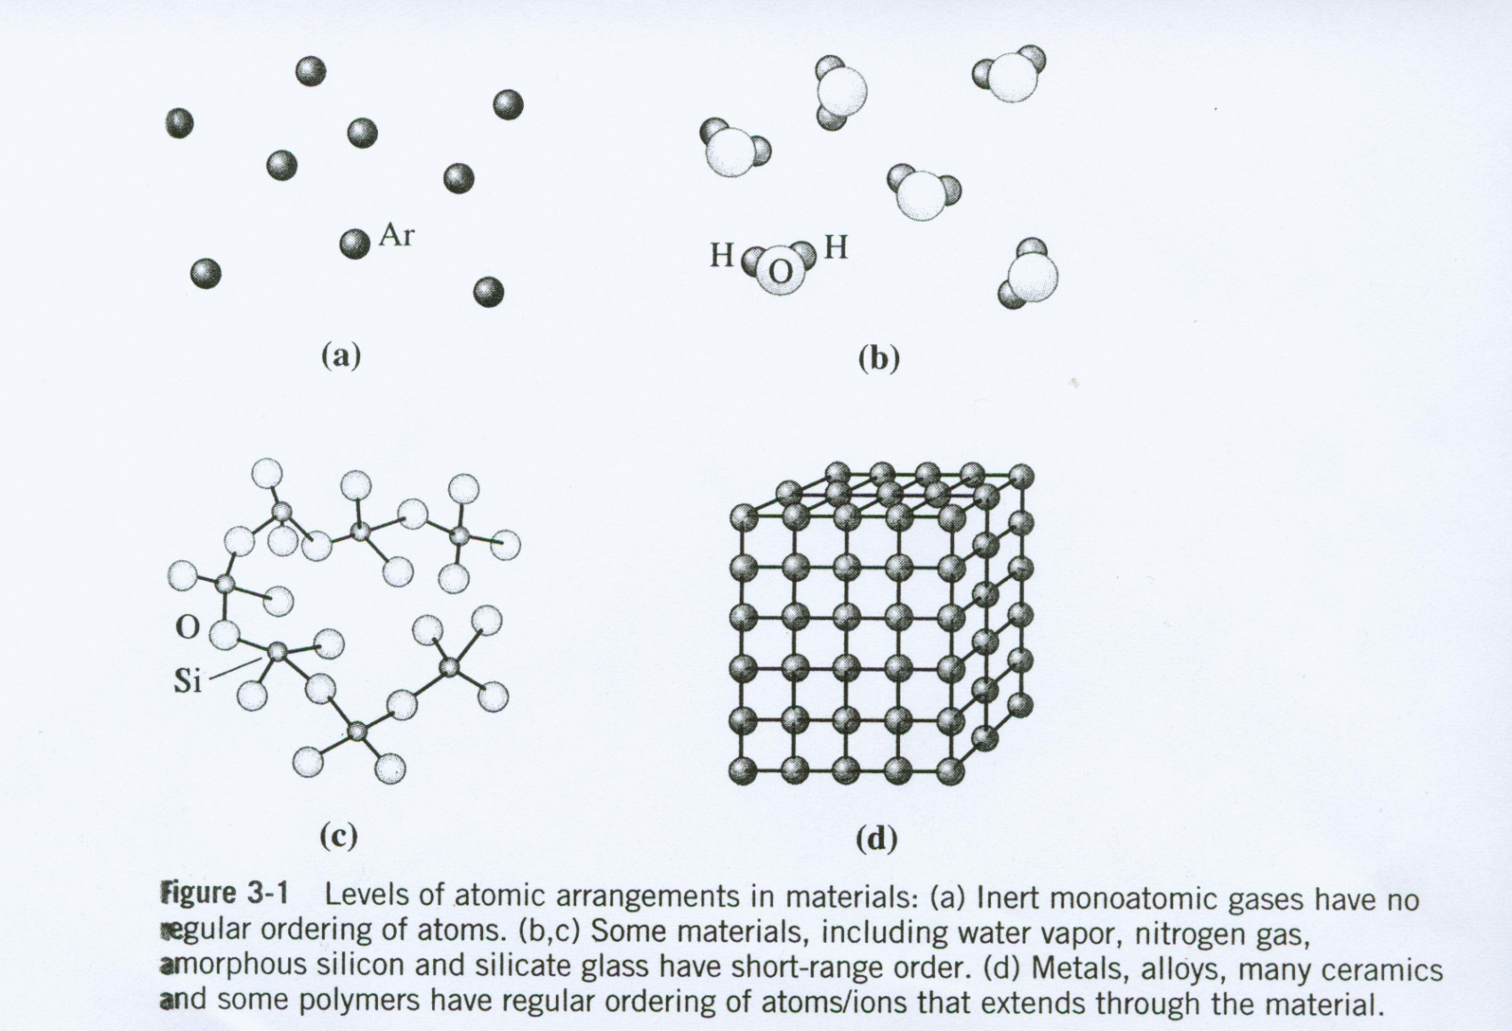
§1-1 空间点阵 (Space Lattice)
一、晶体和非晶体

Slide 4
固体材料按其质点(原子、离子、分子、原子团，注意质点≠原子)的排列方式及其在空间位置的有序程度，简单地分为晶体和非晶两大类。
基本特征：
晶体(single crystals或Polycrystalline) ——长程有序，周期性排列
非晶体(non-crystals或amorphous materials)——短程有序、长程无序

Slide 5
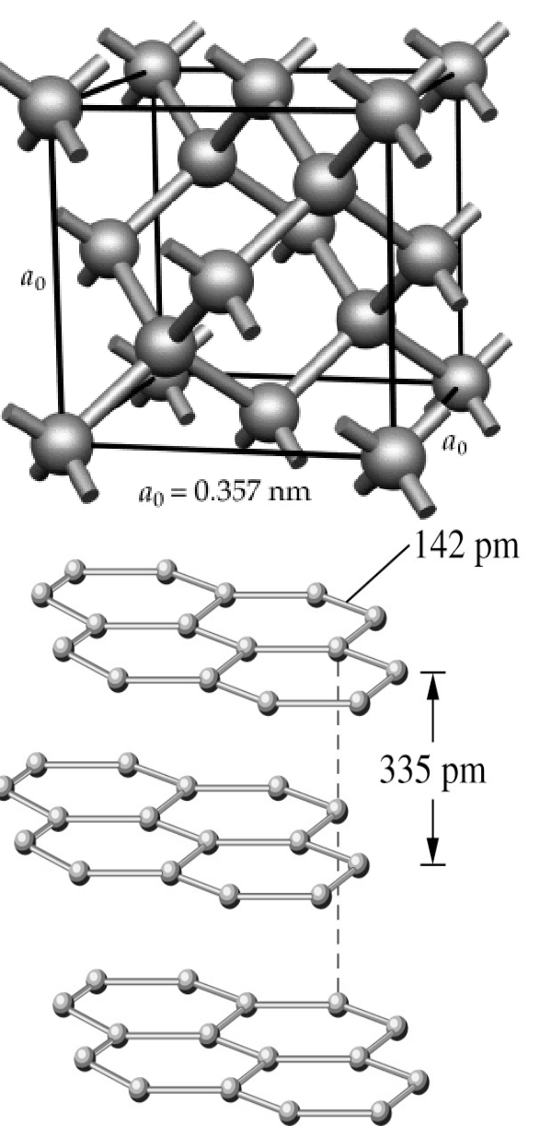
为何要研究晶体中的原子排列？
1. 晶体结构与材料性质密切相关
举例：
C的两种固态导电性质截然不同
超高温、超高压下石墨→金刚石
金刚石：绝缘体，C-C键长=1.57A
石墨：良导体，C-C键长=1.42A
石墨是层状结构，电导率各向异性，纯净的石墨在平行和垂直层方向的电导率差五个量级

Slide 6
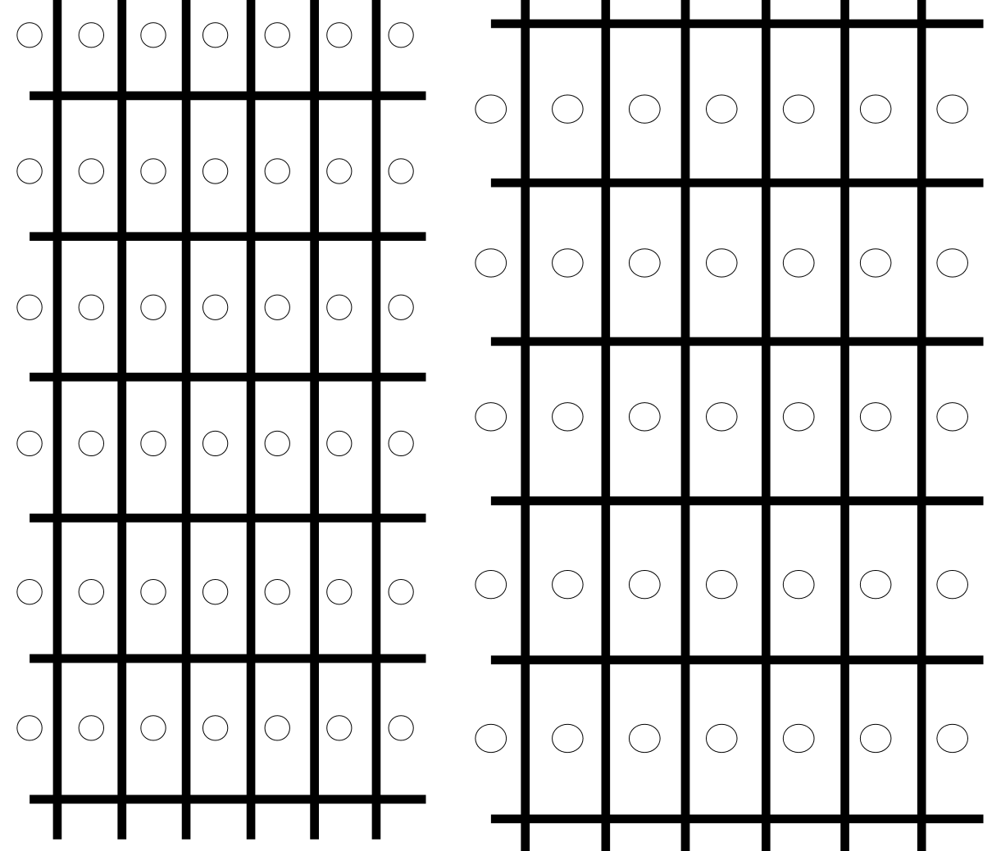
2. 高效的将原子坐标表示出来
不同材料中的原子有不同的坐标，写出每个原子的 坐标显然是低效
数学抽象描写原子坐标的依据：晶体是一些结构完全相同的单元排列而成
比如金、银、铜，虽然化学成分不同，如果不查究化学成分，即不管原子是金或银还是铜，不管原子之间间距的大小，则它们的结构完全相同

Slide 7
二、描述晶体的两种方式
－－晶体结构和空间点阵
1、晶体结构（crystal structure）：
晶体中原子或分子的真实排列
两个问题：1）晶体结构成千上万
2）很难直接看出晶体结构的规律性
晶体结构数据库
ICSD（Inorganic Crystal Structure Database）
世界上最大的结构完全确定的无机晶体结构数据库
http://www.lib.tsinghua.edu.cn/database/icsd.htm

Slide 8
2. 空间点阵(Space lattice)
为便于分析不同晶体材料的几何特征及性质，需要用抽象的几何点来代替实际晶体结构中的原子或原子团，把晶体结构抽象成空间点阵。
定义:代表晶体中原子或分子分布规律（周期性）的几何点的集合
结点（阵点）：lattice point
构成空间点阵的每一个点叫结点或阵点（注意节点≠原子）。

Slide 9
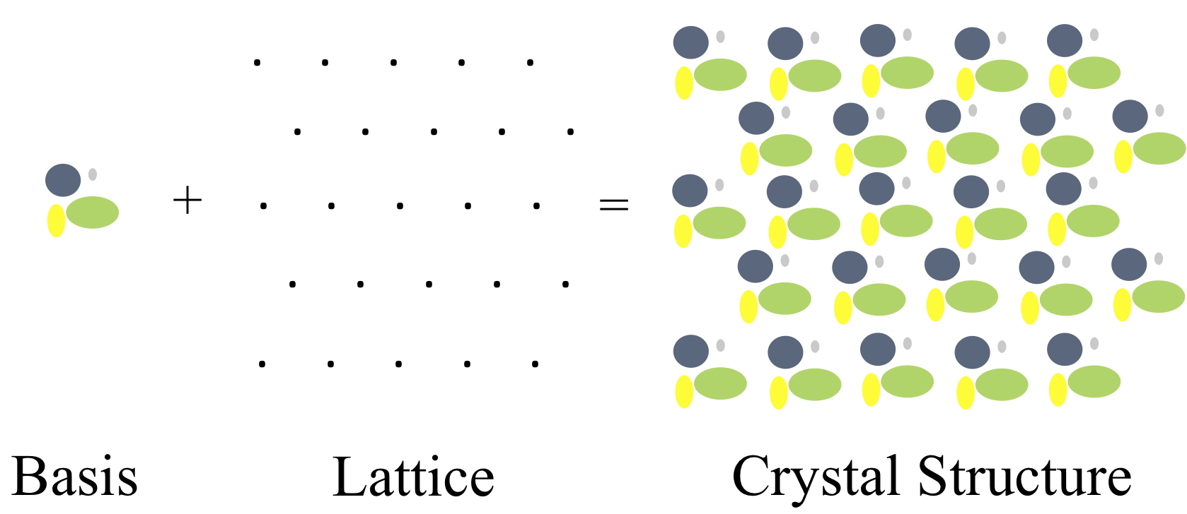
晶体结构
点阵
结构单元

Slide 10
以二维为例：
•
•
•
•
•
•
•
•
•
•
•
•
•
•
正方(square)
•
•
•
•
•
•
•
•
•
•
•
•
•
•
•
•
•
•
•
•
长方(rectangle)
•
•
•
•
•
•
菱形(rhombus)
•
•
•
•
平行四边形(parallelogram)
•
•
• 原子
结点
•
•
结点≠原子

Slide 11
点阵的基本特征：
周期性（periodicity）
等同性（identity）

Slide 12
周期性（periodicity） ：
沿任何一个方向，每隔一定距离出现相同的结点
•
•
•
•
•
•
•
•
•
•
•
•
•
•
•
•
•
•
•
•
•
•
•
•
•
•
•
•
•
•
•
•
•
•
•
•
•
•
•
•
•
•
•
•
•
•
•
•
•
•
结点
•
•
•
•
•
•
•
•
•
•
•
•
•
•
•
•
•
•
•
•
•
•
•
•
•
•
•
•
•
•
•
•
•
•
•
•
•
•
•
•
•
•
•
•
•
•
周期的概念

Slide 13
等同性（identity）
每个结点周围的环境（包括原子的种类和分布）都是相同的
点阵的结点都是等同点
•
•
•
•
•
•
•
•
•
•
•
•
•
•
正方(square)
•
•
•
•
•
•
•
•
•
•
•
•
•
•
•
•
•
•
•
•
长方(rectangle)
•
•
•
•
•
•

Slide 14
晶体结构 vs 空间点阵
晶体结构是无限的，每一种物质就代表一种结构
空间点阵是有限的，很多种晶体结构可能对应于同一种空间点阵
•
•
•
•
•
•
•
•
•
•
•
•
•
•
正方点阵
•
•
•
•
•
•
•
•
•
•
•
•
•
•
•
•
•
•
•
•
•
长方点阵
•
•
•
•
•
• 原子
结点

Slide 15
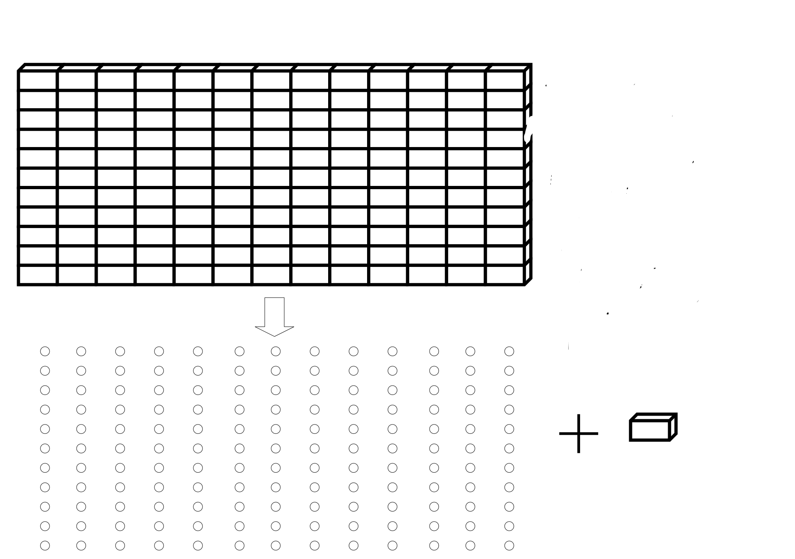
空间点阵
＋
结构单元
＝
晶体结构
（数学）
（物理）

Slide 16
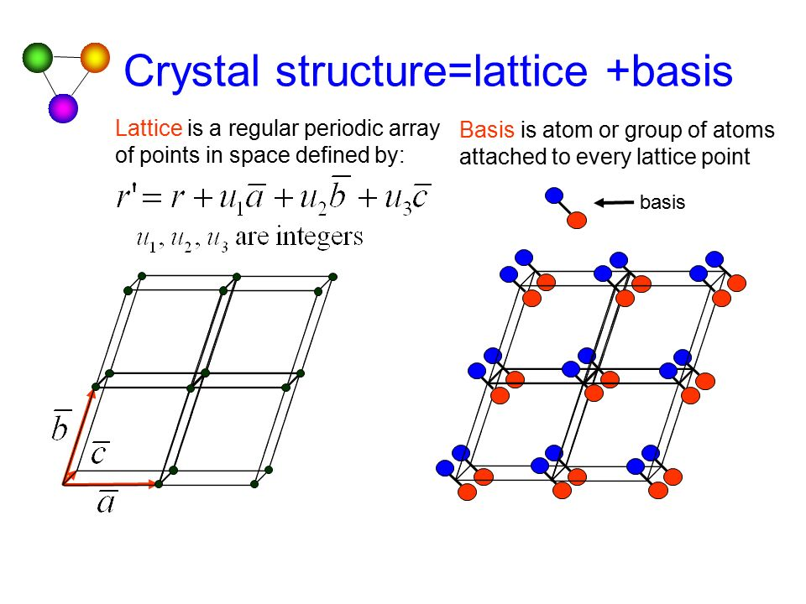
三维空间点阵
周期性（periodicity）
等同性（identity）

Slide 17
晶胞（unit cell）和点阵常数（lattice constants）：
晶胞(cell)： 从晶格中取出最具代表性的六面体晶胞。该晶胞沿空间重复堆积构成完整的空间点

Slide 18
不同晶格的区别：
平行六面体的大小和形状不同
z
点阵常数（晶格常数）：
a, b, c, α, β, γ
c
β
α
b
y
γ
a
——通过6个晶格常数，可以完全描述晶胞的尺寸和形状
x
晶胞和点阵常数

Slide 19
§1-2 晶系和点阵类型
一、对称性（symmetry）
旋转对称 (symmetry of rotation)
定义：绕某个轴将晶胞旋转360°/n，若旋转后晶胞与原晶胞完全重合，则说明该晶胞具有n次旋转对称性。
4次
2次
6次
3次
n次旋转对称性：360°/n, e.g. n=1, 2, 3, 4, 6……

Slide 20

二、晶系（crystal system）
根据晶体的对称性和晶格常数，可以将晶体分为7大晶系：
1、三斜晶系 (Triclinic)：
c
β
α
b
γ
a
$$n=1$$

Slide 21

2、单斜晶系 (Monoclinic)：
c
α
β
b
a
γ
c
如果手册中不指明，一般都是指第二种设置
如：（3.185， 2.020， 6.781，105°）
a b c β
α
β
b
a
γ
$$n=2 Dial$$

Slide 22

3、正交（斜方）晶系 (Orthorhombic)：
$$三个2次轴$$

Slide 23

4、菱方（三方）晶系 (Rhombohedral)：
$$一个3次轴 trinal$$

Slide 24
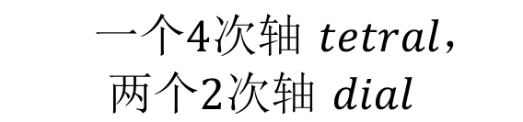
5、四方（正方）晶系 (Tetragonal)：
$$\begin{matrix} 一个4次轴 tetral， \\ 两个2次轴 dial\end{matrix}$$

Slide 25
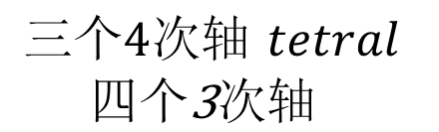
6、立方晶系 (Cubic)：
$$\begin{matrix}三个4次轴 tetral \\ 四个\text{3}次轴 \end{matrix}$$

Slide 26

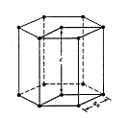
7、六方晶系 (Hexagonal)：
两个常数a, c；c/a 是一个重要的参数，很多性质都与之相关
$$一个6次轴 hexal$$

